Slide 1
Penghayatan Etika dan Peradaban
Mata Pelajaran Umum
Notes:
Assalamualaikum dan Salam Sejahtera,
Kursus PEP ini adalah salah satu daripada dua subjek umum yang baru diperkenalkan bagi semua program Ijazah Sarjana Muda di Universiti Awam. Fokus penting adalah untuk menyediakan pelajar melalui suatu proses meneliti, berfikir, berbincang dan menghayati etika dan peradaban di negara kita Malaysia.
Kursus ini tidak bertujuan memperkenalkan definisi sesuatu konsep untuk dihafal – tetapi ia bertujuan membantu para pelajar menghayati konsep yang kita alami dan lalui dalam kehidupan setiap hari - tidak formal atau formal. Sumber dalam bentuk contoh, gambar, video dan link Internet adalah beberapa contoh asas sahaja. Seterusnya, saudara-saudari lah yang akan menambah, mencorak dan mengkayakan maklumat selebihnya.
Oleh itu, marilah kita sama-sama menghayati etika dan peradaban negara kita Malaysia supaya kehidupan kita dalam konteks integrasi masyarakat dan negara-bangsa yang dibentuk selama ini akan terus subur untuk memakmurkan dan memanjangkan usia hayat damai kita.

Slide 2
Etika & Peradaban
Etika
Etos
Etiket
Persekitaran Geo-fizikal
Masyarakat dan Demografi
Ekonomi dan Pasaran
Falsafah dan Pemikiran
Adab
Adat Resam
Adat Istiadat
Ref: M.B. Hooker, Readings in Malay Adat Laws (1970) & Adat Laws in Modern Malaya (1972)
Notes:
Konsep utama yang diharap difahami dan dihayati oleh pelajar ialah konsep etika dan peradaban.
Konsep etika adalah berkaitan etika, etos dan etiket. Kesemua konsep ini perlu dilihat bentuk dan konsepnya dalam kehidupan sekarang berasaskan bentuk, sumber dan perjalanan dalam sejarah, struktur sosial dan biografi kita di negara ini.
Konsep peradaban adalah berkaitan adab, adat resam dan adat istiadat yang telah ada sejak dahulu serta tersulam dan menyulam akibat migrasi (dari dalam dan luar wilayah melayu).
yang wujud dalam negara ini dalam empat komponen iaitu (1) persekitaran geo-fizikal; (2) masyarakat dan demografi (3) ekonomi dan pasaran (4) falsafah dan pasaran.

Slide 3
Etika: Pergerakan idea dan amalan
Pra Kolonial
Kolonial
Post Kolonial
Notes:
Selain itu, etika mempunyai satu titik jalinan dari zaman pra kolonial (iaitu zaman sebelum negara ini dijajah oleh pemerintah Inggeris), zaman kolonial (dijajah oleh Inggeris) dan pasca kolonial (iaitu zaman pemerintahan kita sendiri)
Etika telah mempunyai kemajmukan idea dan amalan. Oleh itu pergerakan idea dan amalan yang telah tersulam inilah yang perlu dilihat sebagai peradaban dalam negara kita Malaysia hari ini.

Slide 4
Kandungan Kursus Penghayatan Etika dan Peradaban (PEP)
Topik 1
Topik 2
Topik 3
Pengenalan PEP Dalam Acuan Malaysia
Konsep Etika dan Peradaban
Etika dan Peradaban Dalam Masyarakat Kepelbagaian
Topik 6
Topik 5
Topik 4
Perlembagaan Sebagai Tapak Integrasi dan Wahana PEP
Pembinaan Peradaban Majmuk di Malaysia
Pemantapan Kesepaduan Nasional Malaysia
Topik 7
Topik 8
Topik 9
Pengaruh ICT Ke Atas Kesepaduan Nasional Malaysia
Peranan PEP Mendokong Tanggungjawab Sosial di Malaysia
Cabaran Kelestarian Etika dan Peradaban di Malaysia
Notes:
Kursus ini disusun dalam sembilan topik seperti tertera di hadapan anda.
Topik 1 memperkenakan penghayatan konsep etika berdasarkan susur masa iaitu zaman prakolonial, kolonal dan pasca kolonial mengenai etika tradisional di negara ini (iaitu adab, adat resam dan adat istiadat) dan etika moden yang dibawa oleh kolonial (iaitu etika, etos dan etiket) serta bagaimana gabungan konsep ini telah mendarah daging dalam kefahaman dan kehidupan kita di Malaysia pada masa sekarang. Kedua, menghayati etika dan peradaban menggunakan alat analisis sosiologi iaitu sejara, struktur sosial dan biografi.
Topik 2 – membincangkan konsep etika dan peradaban satu persatu, kaitan, dan pergerakan idea dan amalan dalam susur masa prakolonial, kolonial dan pasca kolonial serta perspektif agama dan kepercayaan.
Topik 3 – akan membawa anda menghayati fenomena migrasi dan kepelbagaian yang mencorak masyarakat kepelbagaian di negara ini sekarang. Migrasi telah menemukan peradaban wilayah alam melayu, peradaban cina, india, timur tengah dan Eropah. Akhirnya tersulam asimilasi, akomidasi, akulturasi dan amalgamasi.
Topik 4 – membincangkan usaha memantapkan kesepaduan nasional di Malaysia. Tiga perkara penting untuk difahami dan dihayati dalam topik ini ialah proses Penyatupaduan, tahap Kesepaduan yang dicapai, dan Perpaduan yang diidamkan. Topik ini juga akan membincangkan suatu akan pengukuran prpaduan di Malaysia dipanggil Indeks Perpaduan Nasional (IPNas) yang telah dibangunkan oleh negara kita sendiri.
Topik 5 – membincangkan mengenai peradaban majmuk di Malaysia yang terbina hasil gabungan peradaban besar dunia dari Eropah dan Asia yang bercampur aduk, tergaul, tergarap dan tersulam melalui perjalanan keluar masuk dalam wilayah alam melayu. Peradaban majmuk seterusnya membentuk kepada peradaban beridentitikan Malaysia melalui usaha membangunkan negara-bangsa.
Topik 6 – memfokuskan kepada penghayatan tapak integrasi peringkat makro di negara ini iaitu Perlembagaan Persekutuan sebagai wahana mengurus dan menghayati kemajmukan etika dan peradaban.
Topik 7 – membincangkan kepada konsep dan idea ICT dalam bentuk teknologi yang tersulam dalam kehidupan seharian kita. Seringkali ICT difahami sebagai alat yang memberi manfaat dan kebaikan, namun seringkali juga ICT digunakan dan dihayati dalam memberi kerosakan kepada diri, keluarga, komuniti, masyarakat dan negara. Oleh itu menghayati ICT sebagai alat kesepaduan sosial adalah penting untuk membina konsep realiti sosial ICT dalam menunjang etika dan peradaban kita.
Topik 8 – membincangkan peranan penghayatan etika dan peradaban dalam mendokong tanggungjawab sosial. Kita akan menghayati konsep realiti sosial, takrifan autoriti dan takrifan harian yang mendokong adab, adat dan etika supaya tahu bagaimana diaplikasi dalam hidup sebagai tanggungjawab sosial dalam mencapai keadilan dan keharmonian.
Topik 9 – adalah topik terakhir yang membincangkan kelestarian etika dan peradaban manusia melalui hakisan sosial. Kepesatan pembangunan ekonomi tidak diseimbang oleh pembangunan sosial. Oleh itu konsep kemiskinan bersama (shared poverty) perlu dimangkin oleh kesejahteraan bersama (shared prosperity) merangkumi kesepaduan nasional. Justeru, kita perlu memperkukuh etika dan peradaban untuk mengembangkan ruang sivik pembangunan negara bangsa dalam konteks antarabangsa.

Slide 5
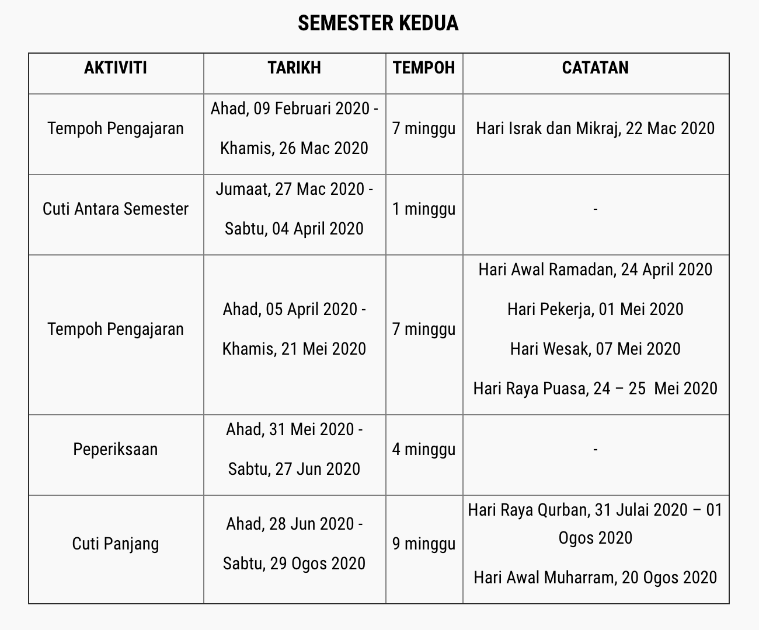
Cadangan Pengajaran dan Pentaksiran Kursus Penghayatan Etika dan Peradaban (PEP): Contoh - UUM
Pengajaran:
14 minggu pengajaran = 28 kali perjumpaan (1 minggu = 2x perjumpaan)
Kuliah: 9 topik – 9 kali kuliah/perjumpaan.
Pembentangan = 19x perjumpaan.
Pentaksiran:
30% exam-MCQ, Kuiz, Subjektif, Esei
70% kerja kursus - laporan, pembentangan, refleksi.

